Slide 1




Pré-venda
C24

Slide 2




Olá,
visitantes!
Sejam todos bem-vindos ao Inovasense!

Slide 3




Combinados
Manter a
câmera ligada.
Desligar
o áudio.
Levantar a mão
e aguardar (em
caso de dúvida).

Slide 4
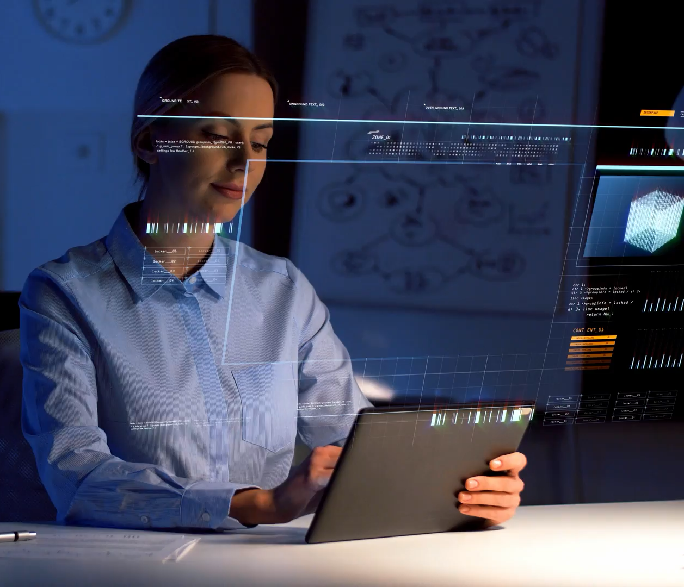
O que é o Inovasense?
É um centro de inovação que
une sentidos e tecnologia
para transformar e surpreender
a experiência do cliente.
Notes:
O que é o Inovasense?
Um centro de inovação onde a gente cria novas formas de melhorar a experiência do cliente.
Aqui, sentidos + tecnologia trabalham juntos para surpreender quem entra na loja

Slide 5


E qual é o resultado prático?
Inovações que deixam o atendimento mais humano, caloroso e acolhedor.
Tecnologia que aproxima o cliente de você.

Slide 6

O que vamos ver neste treinamento?
Uma imersão sensorial rumo ao futuro do atendimento.
As novidades da Loja Conceito C24.

Slide 7
O novo faz parte da história da Claro.
Claro em todo Brasil
A marca começa a atuar oficialmente no Brasil.
Lançamento 3G
A Claro é pioneira na
tecnologia 3G no Brasil.
Melhor cobertura
A operadora amplia a rede e passa a ter abrangência
em todo território nacional.
iPhone no Brasil
A Claro traz a comercialização oficial do Iphone no Brasil.
2003
2007
2008
Notes:
Orientação ao facilitador: Linha do tempo da inovação Claro
A evolução tecnológica sempre foi um pilar da marca, ou seja, estar conectado ao ‘novo’ faz parte do DNA da Claro desde o começo no Brasil.
Nesse momento, mostramos como a Claro e o novo estão conectados na nossa história. Recomenda-se que questione aos participantes se lembram desses marcos, citar, por exemplo, o lançamento do 3G e redes sociais.
Lançamento do iphone foi na antiga Daslu, em São Paulo, uma loja frequentada pela alta sociedade.

Slide 8
O novo faz parte da história da Claro.
Redes sociais
no celular
Clientes Claro passam a acessar as redes sociais direto no celular.
Lançamento
4G MAX
A Claro é pioneira na
tecnologia 4G no Brasil.
Pioneira em
trazer o 4.5G
O 4G mais rápido do
Brasil ainda mais rápido.
Lançamento da rede comercial Claro 5G+
A Claro se mantém sempre à frente em inovação para trazer evoluções tecnológicas em primeira mão.
2009
2012
2017
2020
Notes:
Mobilidade e Redes Sociais (2009)
Em 2009, a gente teve um marco bem importante: as pessoas começaram a acessar redes sociais direto pelo celular. Isso mudou tudo. O celular deixou de ser só telefone e virou porta de entrada para a vida digital.
A partir daí, o consumo de dados explodiu e o comportamento dos clientes mudou de vez. Eles passaram a estar conectados o tempo todo e isso começou a transformar a forma como as marcas, inclusive a Claro, se relacionam com as pessoas.
Facilitador: Nesse momento, mostramos como a Claro e o novo estão conectados na nossa história. Recomenda-se que questione aos participantes se lembram desses marcos, citar, por exemplo, o lançamento do 3G e redes sociais.

Slide 9
E estamos sempre evoluindo para o futuro!
A primeira Loja Conceito
A primeira Loja Conceito foi realizada em 2016, trazendo inovação e tecnologia e um novo jeito de atender o cliente.
Loja Conceito
Com o passar dos anos, continuamos aprimorando nossas lojas através da tecnologia e chegamos no hoje!
C24
2016
2024
Notes:
Facilitador: momento de explicar que C24 significa “Conceito 2024”

Slide 10
Você se lembrava de algumas dessas datas?
Notes:
Orientação ao facilitador:
Abrir espaço para trocar sobre a pergunta com os colaboradores.

Slide 11

Vocês estão curiosos para saber o que os espera?

Slide 12

Vamos iniciar o dia falando sobre a pré-venda?
Notes:
Orientação ao facilitador:
Agora que já vimos a linha do tempo da Claro, vamos começar pela pré-venda!

Slide 13

Pré-venda
Momento de descoberta do cliente, onde ele tem contato com a marca através de canais digitais.
Notes:
Orientação ao facilitador:
Aqui tem uma virada de chave importante: a jornada não começa quando o cliente entra na loja. Ela começa muito antes, nas interações digitais, nas pesquisas, nos anúncios, nos conteúdos, nas conversas online.

Slide 14

Índice
1
1
Impactos e Importância
Impactos e Importância
2
Canais Digitais
e Ecossistema
3
Avaliações

Slide 15

Você pode estar
se perguntando...
Quais os impactos desse contato?
Ou então, qual o diferencial que uma boa impressão gerada no pré-venda pode causar?

Slide 16

E a resposta é...
Pré-venda: prepara o cliente para a compra.
Fornecendo informações;
Criando confiança;
Mostrando valor.
Notes:
Orientação ao facilitador:
O pré-venda é o processo de preparar o cliente para a compra, fornecendo informações, criando confiança e mostrando valor antes de ele tomar a decisão de adquirir um produto ou serviço da empresa.
As impressões sobre a imagem da empresa nessa etapa podem impactar todas as outras fases, tanto positivamente quanto negativamente.
É o momento em que a reputação da marca é um fator decisivo!

Slide 17

A experiência do cliente começa muito antes da compra!
E isso é pré-venda.

Slide 18


Importância das avaliações
?
Bora descobrir?
Notes:
Orientação ao facilitador:
As avaliações são importantes tanto para os clientes quanto para a Claro, elas são fornecedoras de informações valiosas para ambos.

Slide 19


Primeira impressão positiva
Uma avaliação positiva pode atrair novos clientes!
Para o
cliente
Primeira impressão negativa
Cliente repensa a compra;
Menos visitas na loja;
Menos tráfego online.
Primeira impressão que eles têm da loja.
Notes:
Orientação ao facilitador:
Para o cliente: As avaliações funcionam como a primeira impressão que os clientes têm da loja.
Primeira impressão positiva:
Uma avaliação positiva pode atrair novos clientes!
Primeira impressão negativa
Avaliações ruins podem fazer os consumidores repensarem sua decisão de compra. Elas podem impactar diretamente o tráfego na loja física ou online, diminuindo o volume de clientes.

Slide 20

Para o
cliente
Credibilidade
Cliente fala → Cliente confia
Avaliação boa → Atendimento validado
Avaliações = a primeira impressão da loja.
Notes:
Orientação ao facilitador:
Para o cliente: As avaliações funcionam como a primeira impressão que os clientes têm da loja.
Credibilidade
Muitas vezes, os consumidores confiam mais nas avaliações deixadas por outros clientes do que em campanhas de marketing.
Avaliações positivas reforçam a confiança do consumidor no atendimento da loja.

Slide 21



Aperfeiçoamento contínuo
Dados revelam pontos fortes e fracos;
Base para ajustar processos e atendimento.
Para a
Claro
Feedbacks = chance de ouvir
Avaliação negativa vira oportunidade;
Resolução rápida = cliente satisfeito.
As avaliações funcionam como um regulador, onde vemos oportunidades
de melhoria!
Reputação que traz cliente
Mais avaliações (e boas) = melhor ranking;
Mais visibilidade local;
Mais pessoas na loja.
Notes:
Orientação ao facilitador:
Para a Claro: As avaliações funcionam como um regulador, onde vemos oportunidades de melhoria!
Aperfeiçoamento
As avaliações fornecem dados valiosos para identificar pontos fortes e fracos da loja, ajudando na melhoria contínua do serviço.
Feedbacks
Uma avaliação negativa é uma oportunidade para melhorias. Solucionar o problema demonstra que a empresa se preocupa com o cliente e está disposta a corrigir falhas.
Reputação
Quanto mais avaliações (principalmente as positivas), melhor o ranqueamento da loja nos resultados de busca local.
Isso aumenta a visibilidade da loja e traz mais clientes.

Slide 22

Proporcionar a melhor experiência possível para os nossos clientes é o que nos move.
Notes:
Orientação ao facilitador:
Entender a importância disso faz a diferença em tudo que envolve o atendimento que prestamos e na nossa performance.
Identificar o que a experiência ruim pode afetar na empresa é o primeiro passo para um atendimento incrível!

Slide 23
Índice
1
Impactos e Importância
2
2
Canais Digitais
e Ecossistema
Canais Digitais
e Ecossistema
3
Avaliações

Slide 24

Onde o cliente avalia, onde ele reclama, onde ele elogia? Bora mapear esses canais!

Slide 25






Google
My Business
Gerentes Digitais
Canais Digitais
Site: Encontre uma Loja
Martech
NPS e TNPS
Blip
Notes:
Orientação ao facilitador:
Vamos conhecer cada um deles.

Slide 26
Google My Business
Plataforma gratuita para gerenciar
a presença da loja no Google;
Aparece na busca e no Google Maps.
Notes:
Orientação ao facilitador:
O Google My Business: é uma plataforma gratuita que permite que empresas gerenciem sua presença online no Google, incluindo pesquisas e o Google Maps.
Por que isso importa pra Claro?
Primeiro ponto de contato entre a loja e potenciais clientes, especialmente na fase de pré-venda.

Slide 27
Gerentes Digitais
Gerentes gravam vídeos sobre ofertas e produtos;
Vídeos passam por uma esteira
de aprovação;
Publicação na ferramenta oficial.
Notes:
Orientação ao facilitador:
Gerentes Digitais:
Através de uma ferramenta, os Gerentes fazem vídeos sobre ofertas e produtos.
Esses vídeos passam por uma esteira de aprovação e são colocados nessa ferramenta para gerar esse primeiro contato com novos clientes.
Por que isso importa pra Claro?
Conteúdo gera descoberta da loja
Atrai novos clientes na pré-venda
Prepara a decisão de compra

Slide 28
Martech
Ferramenta de comunicação massiva;
Disparo de e-mails, SMS e mensagens;
Alcance em larga escala, rápido e automatizado.
Notes:
Orientação ao facilitador:
Martech
É uma ferramenta de mercado que a Claro utiliza para fazer uma comunicação massiva, através do disparo de e-mails, SMS e mensagens.
Um diferencial é que o Canal Lojas está utilizando ela também focada para o Canal, isso é uma novidade, afinal: por trás dessa comunicação, tem uma inteligência que faz com que ela atinja um público mais assertivo (fluxo mais limpo).

Slide 29
Site: Encontre uma Loja
Ferramenta no site da Claro: busca por CEP;
Mostra as lojas Claro mais
perto do cliente.
Notes:
Orientação ao facilitador:
Site: Encontre uma Loja
Pensando em facilitar ainda mais o encontro das lojas próximas ao cliente, a Claro tem no site uma ferramenta que, ao colocar o CEP, aparecem as lojas mais próximas.
Dessa forma, o cliente é instruído e incentivado a conhecer e se conectar com a loja da Claro.

Slide 30
WhatsApp Blip Desk
WhatsApp = plataforma gigante (Meta);
Canal mais usado no Brasil;
Blip = ferramenta usada por várias empresas.
Atenção: É muito importante ser utilizado porque é o número oficial da Claro, além de ser o número mais confiável, ele é nacional!
!
Notes:
Orientação ao facilitador:
WhatsApp Blip Desk
Plataforma gigantesca por conta do Meta. O WhatsApp é a ferramenta mais usado no Brasil. A Plataforma Blip é utilizada por várias empresas.
O cliente envia uma mensagem pelo Blip e nós precisamos responder! No Blip não fazemos ativo, isso significa que não entramos em contato com o cliente, é ele quem nos procura.
Todas as conversas ficam registradas e isso é uma garantia de segurança para o vendedor, por exemplo: se houver algum problema no atendimento, o jurídico consegue nos ajudar porque está tudo registrado!

Slide 31
NPS e TNPS
Net Promoter Score;
Métrica de satisfação do cliente;
Mede fidelidade e recomendação.
Notes:
Orientação ao facilitador:
NPS e TNPS
NPS significa Net Promoter Score,
é uma metodologia de satisfação de clientes desenvolvida para avaliar o grau de fidelidade dos clientes.​
O NPS avalia a experiência do cliente com a marca e por isso é um índice importante para que os novos clientes confiem e decidam criar
um relacionamento com a empresa.

Slide 32
NPS e TNPS
Net Promoter Score Transacional;
Mede satisfação em uma jornada específica.
Notes:
Orientação ao facilitador: Usar o exemplo (compra, atendimento, instalação, faturamento.)
NPS e TNPS
Já o TNPS (Net Promoter Score Transacional) é um indicador que mede a satisfação do cliente sobre uma jornada específica com a Claro, podendo ser uma interação no momento da compra, atendimento, instalação, faturamento, entre outras.
A soma de todos os T(NPS) durante toda a jornada do cliente formam o NPS da Claro.

Slide 33

Conhecer esses canais é essencial pra saber qual impressão que deixamos no cliente.
Notes:
Orientação ao facilitador:
Reforçar detalhe importante: eles não funcionam separados. É tudo um ecossistema: tudo se conecta, tudo se soma.

Slide 34

Ecossistema de Canais e a Jornada do Pré-venda.
Os canais de primeiro contato funcionam como um ecossistema integrado, onde um conecta com o outro.
Notes:
Orientação ao facilitador:
O cliente pode começar em um canal, depois ir pra outro, depois pra mais um… e cada passo vai construindo a opinião dele sobre a loja.
Ou seja: a experiência não é linear. É uma jornada cheia de caminhos.
Vamos ver um exemplo disso na prática?

Slide 35

Ecossistema e exemplo de Jornada do Pré-venda
Ecossistema
NPS e Google My Business
WhatsApp Blip
Google
My Business
Novo Cliente
Gerentes Digitais
Martech
Encontre uma Loja
Notes:
Orientação ao facilitador:
Ecossistema e Jornada do Cliente
Agora, olhando para esse ecossistema visual, é importante entender uma coisa: a jornada do cliente não tem uma ordem fixa.
Ela pode começar em qualquer ponto e seguir caminhos diferentes.
Pensa como um ecossistema mesmo: tudo está interligado. Um canal puxa o outro, e no final o ciclo recomeça com outro cliente sendo impactado.
Vou dar um exemplo pra vocês de como essa jornada pode acontecer na prática.
Exemplo de jornada do cliente: imagina que um cliente vê um vídeo dos Gerentes Digitais nas redes sociais. Esse é o primeiro impacto.
Depois, ele recebe um e-mail do Martech com uma oferta ou um convite pra visitar a loja.
Curioso, ele entra no ‘Encontre uma Loja’ e pesquisa a unidade mais perto da casa dele.
Antes de ir, ele checa o Google My Business pra ver as avaliações da loja.
Aí ele volta pro e-mail, clica no link e fala com a loja pelo WhatsApp.
Depois da experiência, ele mesmo deixa uma avaliação. E essa avaliação vai impactar o próximo cliente, tanto no Google quanto no NPS.
Percebe? A jornada vira um ciclo contínuo.

Slide 36
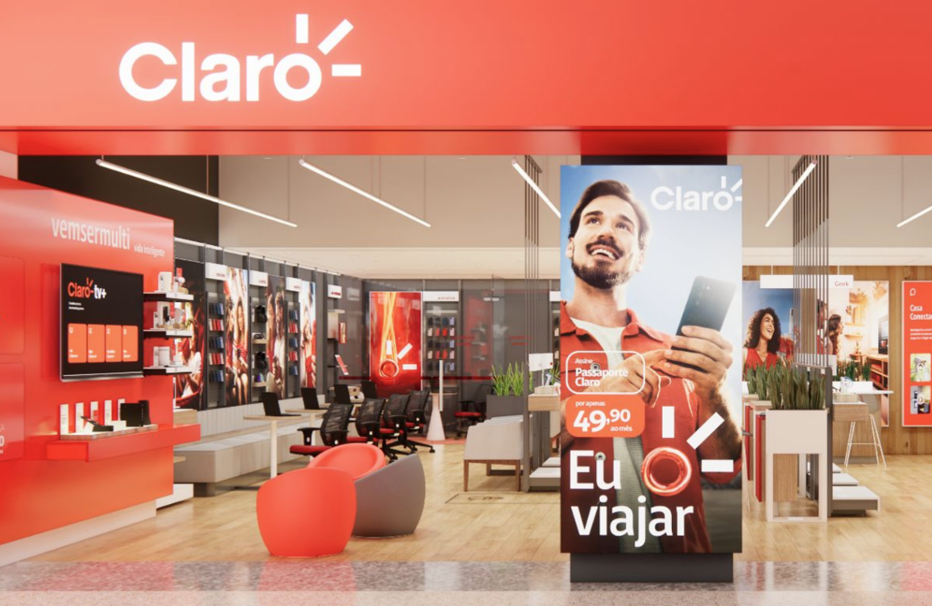
Tudo impacta o próximo cliente
Redes sociais e multiplataformas estimulam o cliente;
Seu atendimento vira vitrine pra novos clientes.
Notes:
Orientação ao facilitador:
Hoje, os clientes são estimulados pelas redes sociais e por vários canais ao mesmo tempo. E vocês fazem parte dessa história.
Tudo o que acontece no atendimento reflete nos próximos clientes que ainda nem chegaram na loja.
Por isso, cuidar da imagem da loja em todos os detalhes é essencial.
Quando o primeiro contato já cria uma expectativa positiva, o cliente se sente mais confiante pra conhecer a loja e decidir construir um relacionamento com a Claro.

Slide 37

Dica de ouro
Use as ferramentas de forma proativa pra construir uma imagem positiva da loja;
Cliente satisfeito? Peça a avaliação na hora;
Incentive ele a contar como foi a experiência com você e com a loja.
Notes:
Orientação ao facilitador:
Por que isso importa?
Avaliação positiva influencia novos clientes;
Reforça a confiança na loja e na Claro;
Seu atendimento vira vitrine pra próxima venda.

Slide 38
Índice
1
Impactos e Importância
2
Canais Digitais
e Ecossistema
3
3
Avaliações
Avaliações

Slide 39
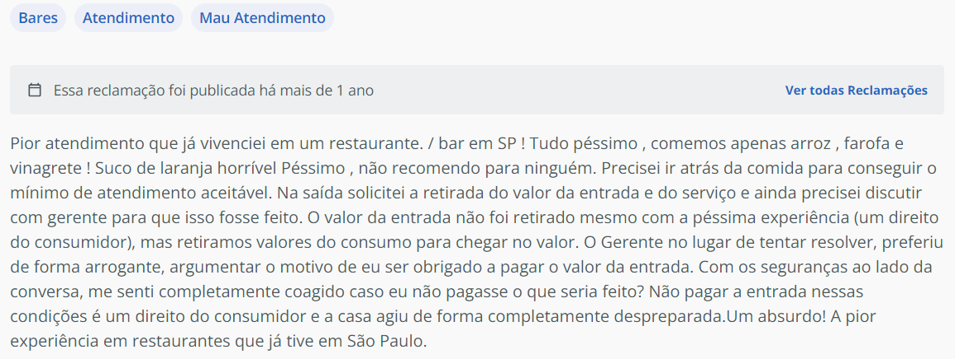
Você iria em um restaurante que possui uma avaliação como essa?

Slide 40

E se esse mesmo restaurante possuísse mais avaliações negativas como a que acabamos de ver?
Notes:
Orientação ao facilitador:
Agora imagina o seguinte: não é só uma avaliação ruim.
São VÁRIAS avaliações ruins assim.
O cliente nem pensa duas vezes: ‘Se eu for nesse lugar, vou passar raiva também.’
Veredito dado. Decisão tomada.

Slide 41
Fique de olho nas avaliações.
Elas mostram onde acertamos, onde erramos e o que ajustar pra manter uma imagem positiva.

Slide 42

Atividade:
Agora que a gente entendeu o poder das avaliações, vamos olhar pra vida real.
?
O que os clientes estão falando da sua loja?
Notes:
Orientação ao facilitador:
Divida os colaboradores em pequenos grupos utilizando o recurso de salas simultâneas (breaking rooms) do Teams. Cada grupo deverá realizar a atividade proposta e discutir entre si as percepções relacionadas aos sentidos. Ao final do tempo combinado, todos retornam para a sala principal para compartilhar brevemente as experiências e aprendizados.
A explicação da atividade está descrita no próximo slide!

Slide 43

Atividade:
Raio X da sua loja
Leia avaliações;
Escolha uma negativa.
?
Diga: o que faria diferente?
Notes:
Orientação ao facilitador:
Depois que todos os participantes conseguirem acessar o Google Maps e buscar a loja pelo nome, peça para observarem: nota geral da loja, quantidade de avaliações, comentários positivos e negativos.
Depois, conduza a discussão:
O que esse cliente sentiu?
O que poderia ter sido feito diferente?
Qual seria o plano de ação pra evitar isso?
Finalize conectando com o dia a dia:
Cada atendimento de vocês pode virar uma avaliação. Vamos fazer virar cinco estrelas!

Slide 44
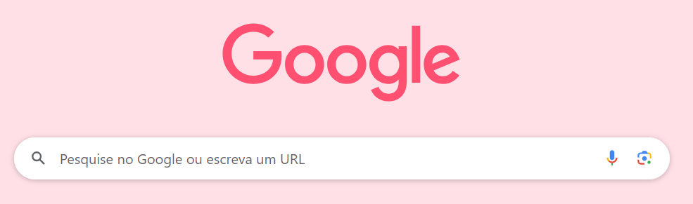
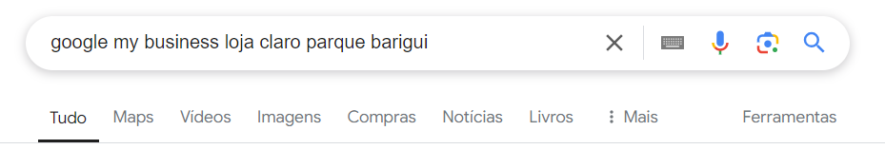
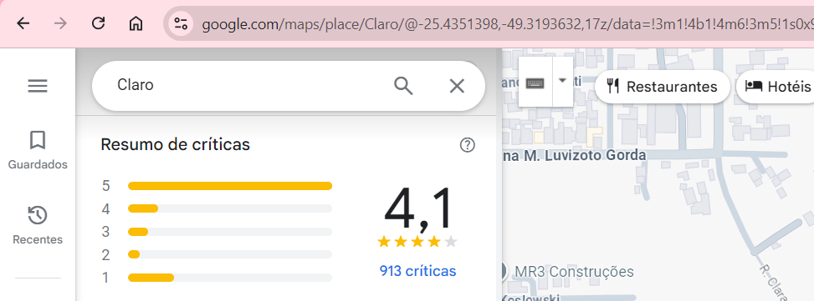
1
Como acessar as avaliações da loja?
2
___________________
Pesquise o nome da loja no Google;
Abra no Maps;
Role até “Resumo de críticas”.
3
Notes:
Orientação ao facilitador:
Demonstre o passo a passo em tela e confirme se todos conseguiram acessar as avaliações da loja antes de seguir com a atividade.

Slide 45

Atividade:
O que MELHORA a experiência do cliente e faz ele dar 5 estrelas?
Notes:
Orientação ao facilitador:
O que você vai fazer?
Volte nas avaliações da sua loja no Google
Escolha uma avaliação positiva
Pense: que atitude gerou essa experiência?
Peça que os participantes identifiquem comportamentos concretos (ex.: empatia, clareza, agilidade, cuidado com o ambiente) e conectem com atitudes replicáveis no dia a dia da loja.
Dicas de atitute que melhoram a experiência do cliente: conhecimento, suporte, empatia, esclarecimento, compreensão das necessidades, bom humor, cuidado, esforço, atenção e organização.

Slide 46

Repetir o que dá certo eleva a experiência.
Uma experiência positiva gera boas avaliações.
Notes:
Facilitador: Entender as ações que estamos fazendo bem e trabalhar para cultivá-las ainda mais é a fórmula para continuar criando experiências incríveis e trazer ainda mais avaliações positivas!

Slide 47
Por que a experiência do cliente importa?
Fidelidade;
Reputação;
Retenção;
Receita.
Pré-Venda
Notes:
Orientação ao facilitador:
Experiência boa não é detalhe.
Ela faz o cliente voltar, confiar e recomendar.
Quando a experiência é top, a gente se diferencia da concorrência, fortalece a marca e vende mais.
E aqui é o ponto-chave: isso não é da empresa… é de VOCÊS.
Cada atendimento de vocês constrói fidelidade… ou afasta o cliente.

Slide 48
O seu papel é fundamental.
Então, coloque em tudo o que você aprendeu em prática e faça a sua loja brilhar!

Slide 49

Estamos chegando ao fim do módulo de Pré-venda!
Pré-Venda

Slide 50

Chegou a hora
de você descobrir como os 5 sentidos impactam a experiência do cliente.
Vamos lá?

